Slide 1
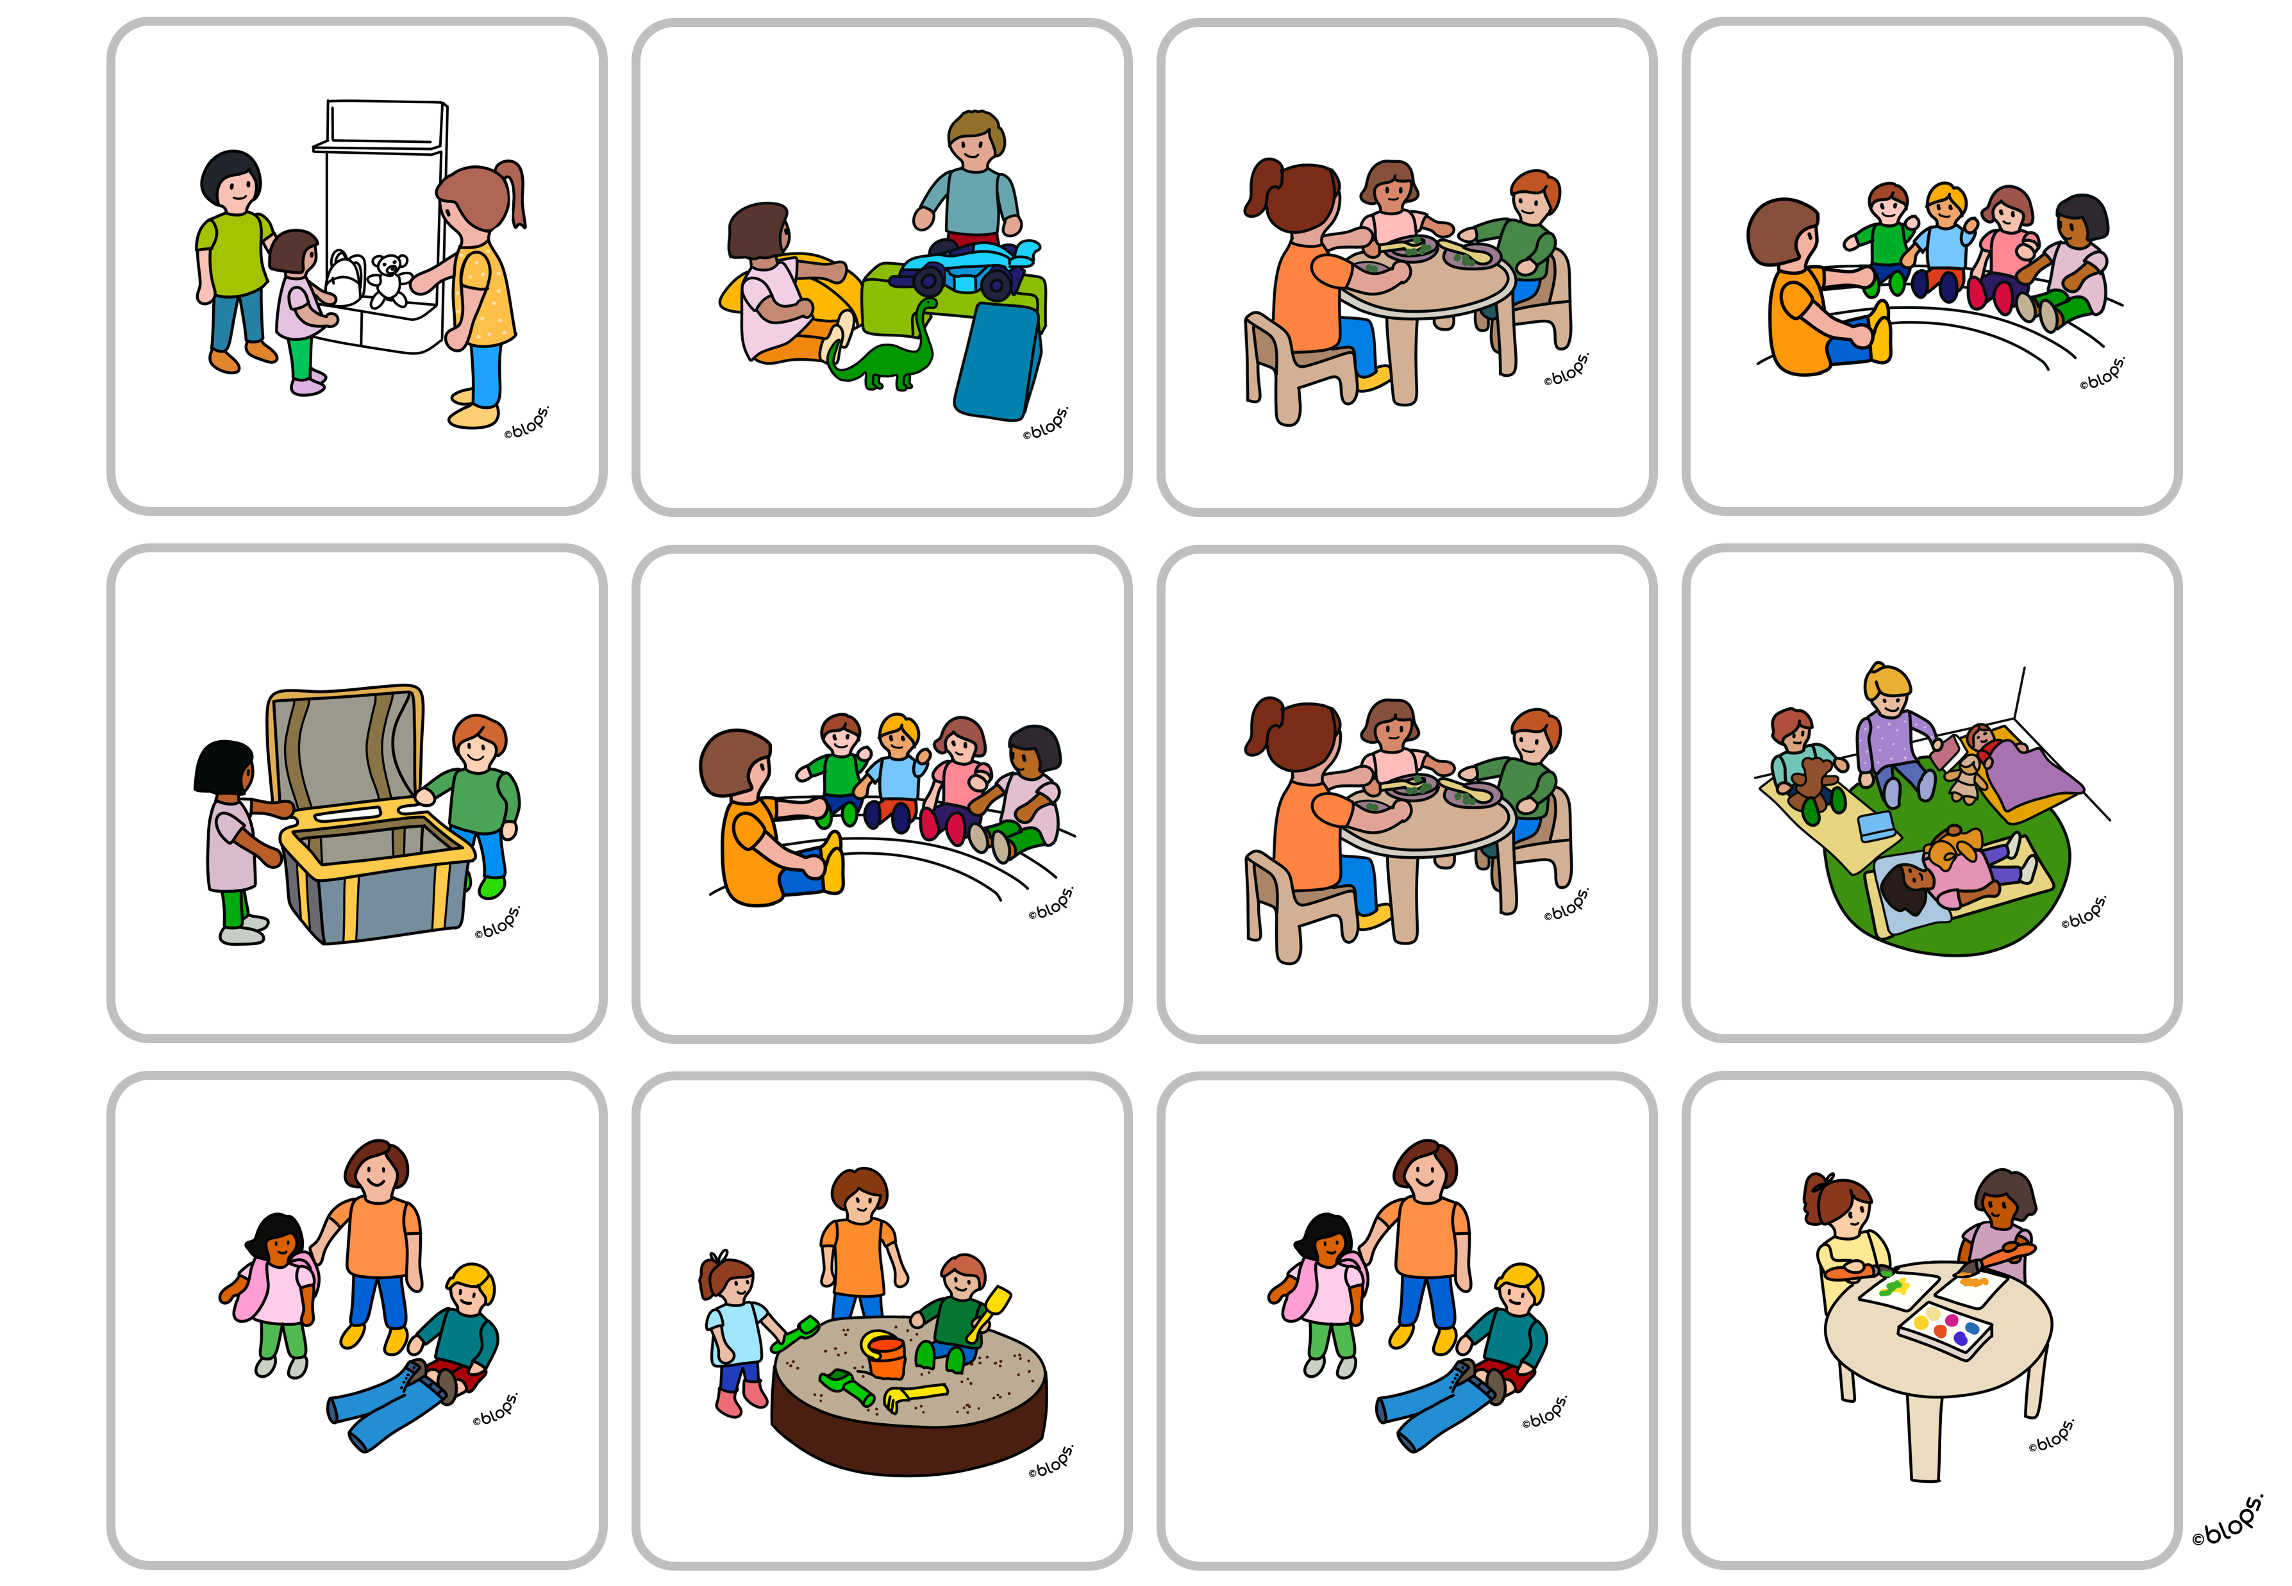
ES-KA-RI AL-KAA
ES-KA-RIIN TU-LO
AA-MU-PUU-HI-A
AA-MU-PA-LA
AA-MU-PII-RI
ES-KA-RI-PUU-HI-A
PÄI-VÄ-PII-RI
LOU-NAS
SA-TU-LE-PO
PU-KE-MI-NEN
SI-SÄÄN-TU-LO
U-LOS-LÄH-TÖ
UL-KOI-LU
RII-SU-MI-NEN
IL-TA-PÄI-VÄ-PUU-HI-A

Slide 2
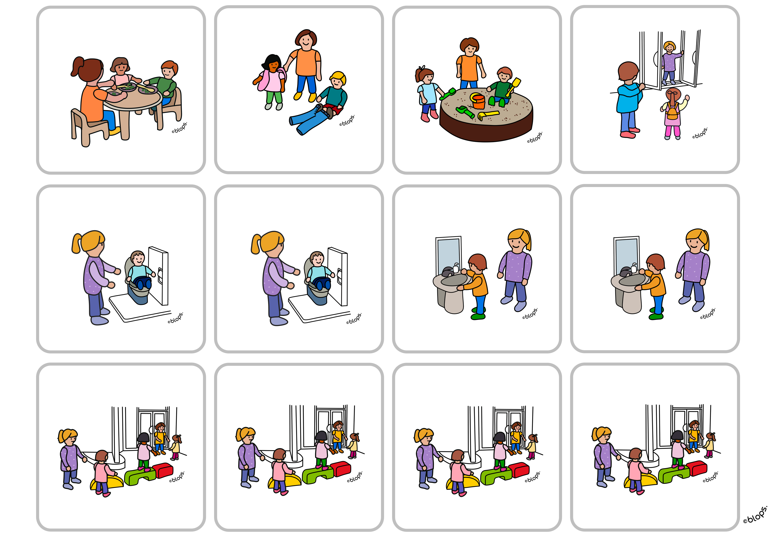
PU-KE-MI-NEN
VÄ-LI-PA-LA
U-LOS-LÄH-TÖ
UL-KOI-LU
KO-TIIN-LÄH-TÖ
WC
WC
KÄ-SI-EN-PE-SU
KÄ-SI-EN-PE-SU
SIIR-TY-MI-NEN
SIIR-TY-MI-NEN
SIIR-TY-MI-NEN
SIIR-TY-MI-NEN

Slide 3
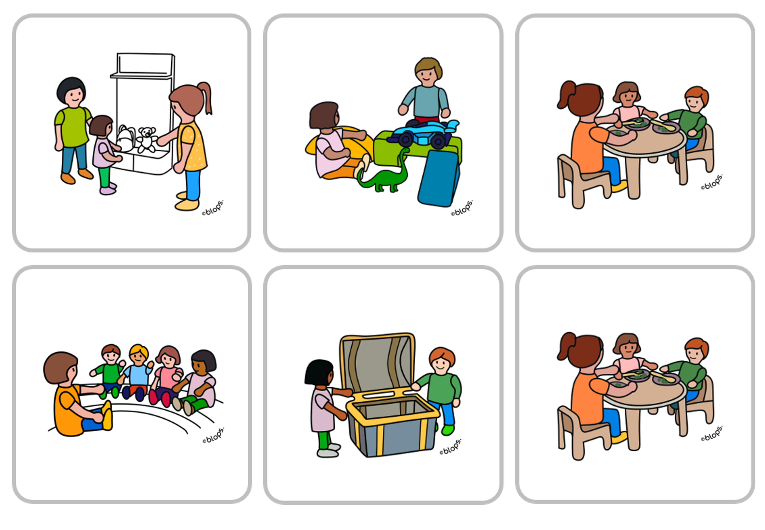
ES-KA-RIIN TU-LO
AA-MU-PUU-HI-A
AA-MU-PA-LA
ES-KA-RI AL-KAA
AA-MU-PII-RI
ES-KA-RI-PUU-HI-A
LOU-NAS

Slide 4
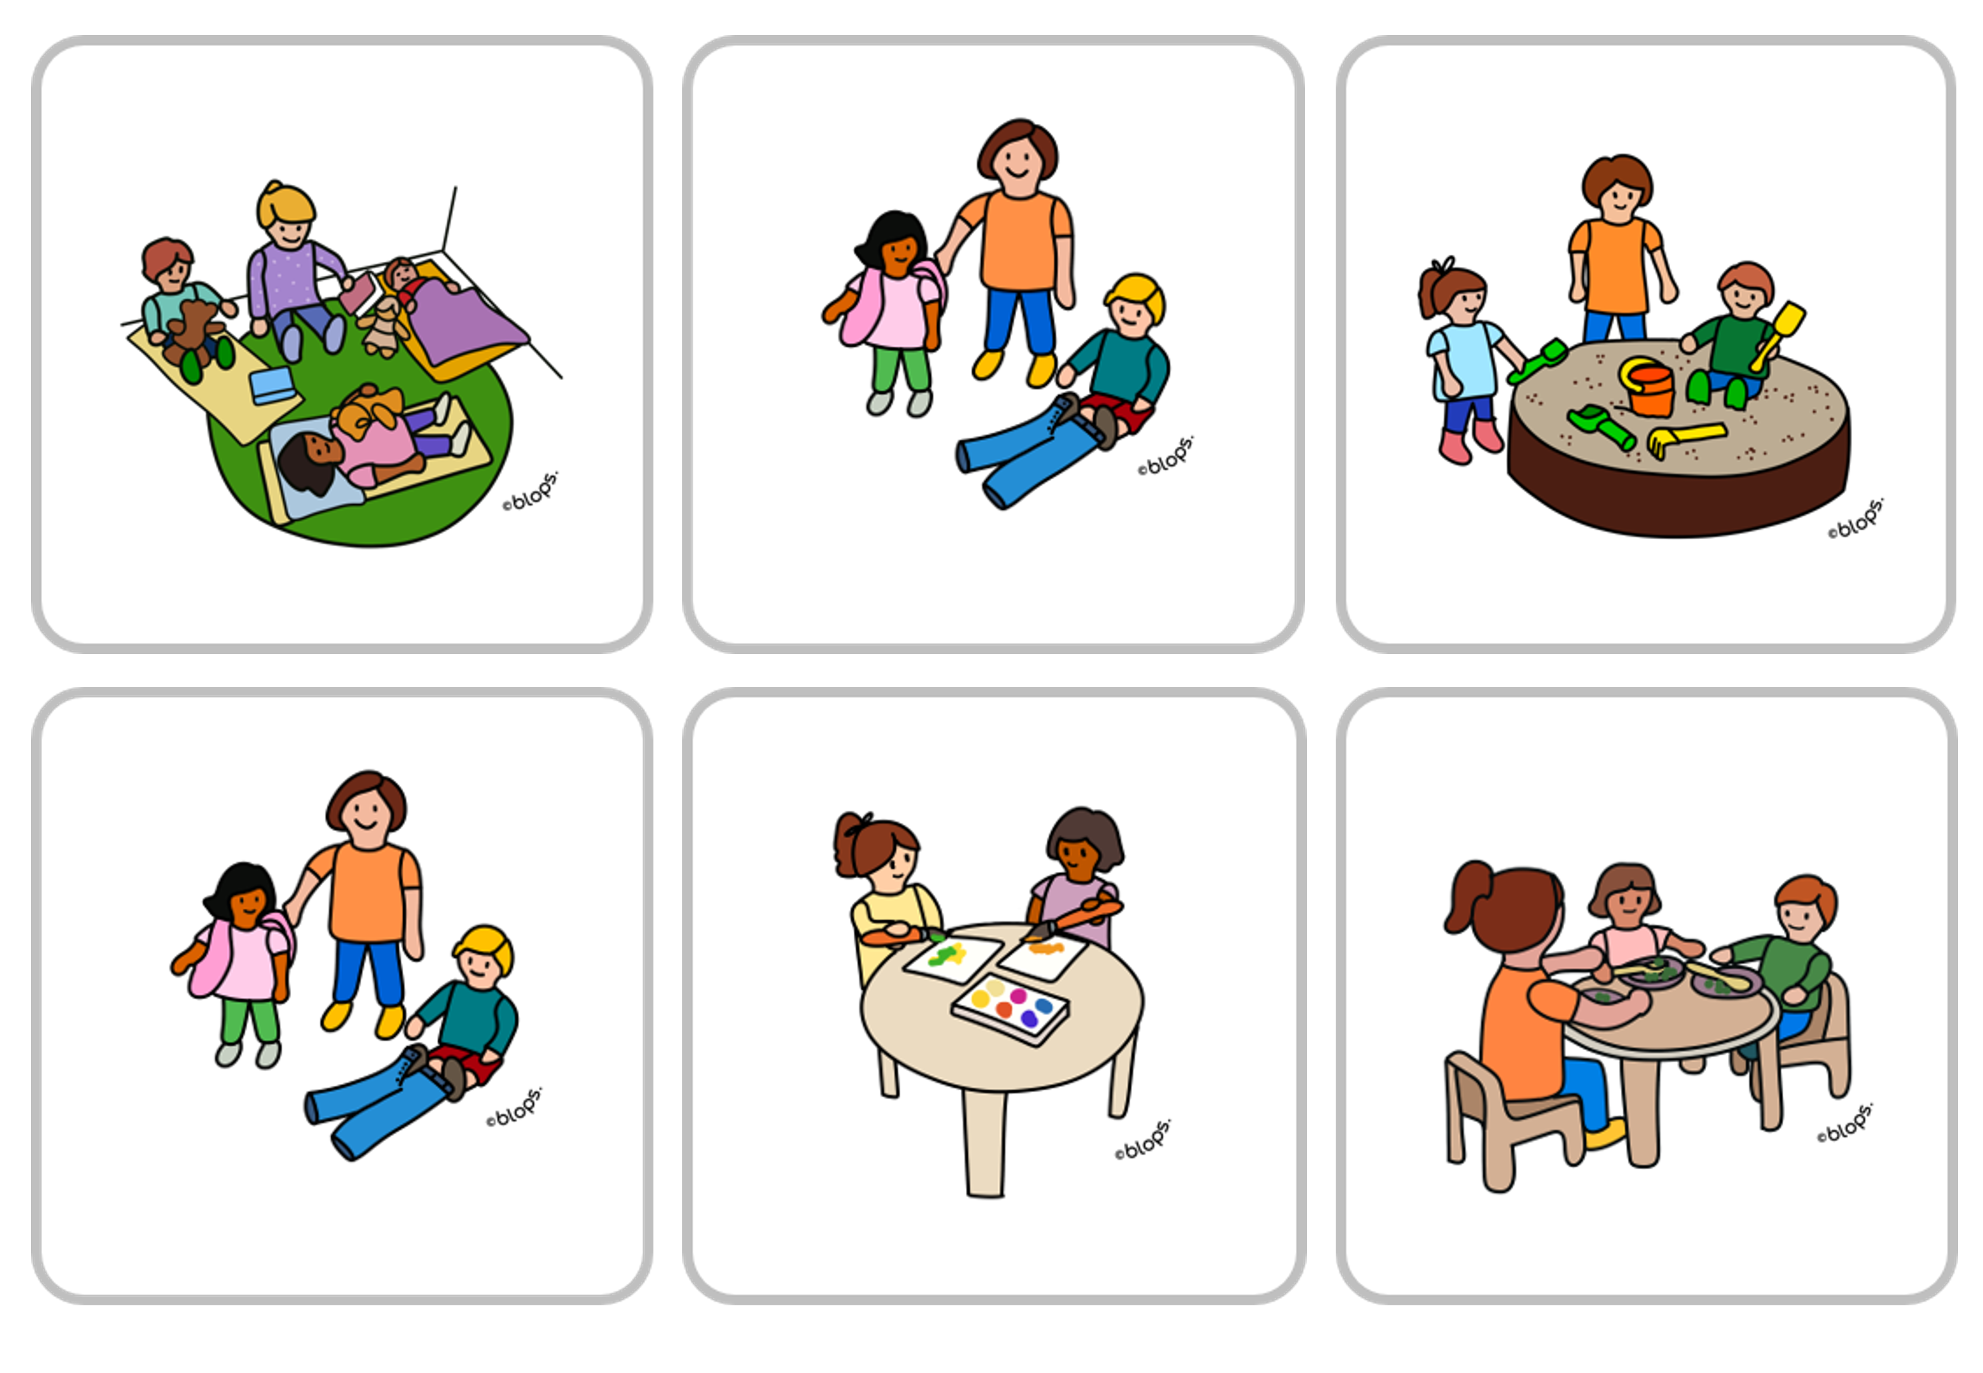
PU-KE-MI-NEN
SA-TU-LE-PO
U-LOS-LÄH-TÖ
UL-KOI-LU
SI-SÄÄN-TU-LO
RII-SU-MI-NEN
IL-TA-PÄI-VÄ-PUU-HI-A
VÄ-LI-PA-LA

Slide 5
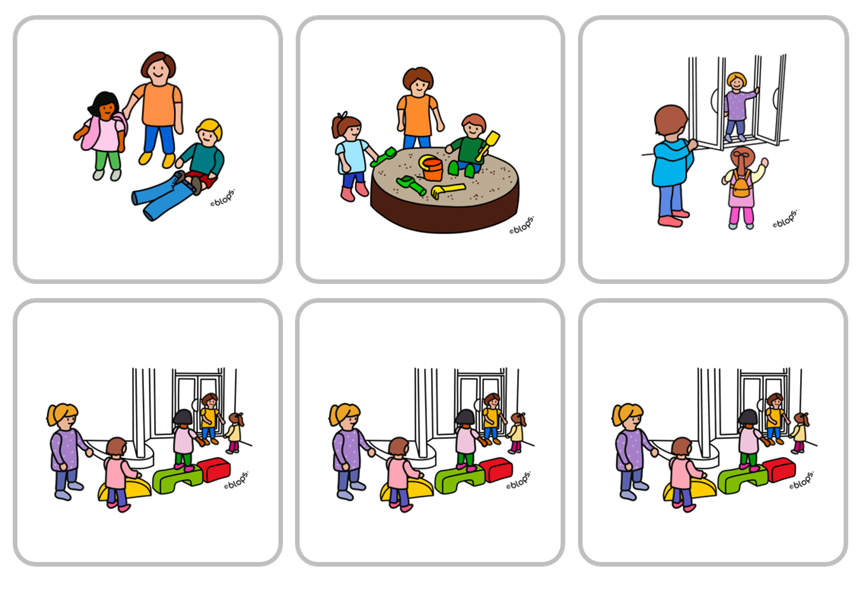
PU-KE-MI-NEN
U-LOS-LÄH-TÖ
UL-KOI-LU
KO-TIIN-LÄH-TÖ
SIIR-TY-MI-NEN
SIIR-TY-MI-NEN
SIIR-TY-MI-NEN

Slide 6
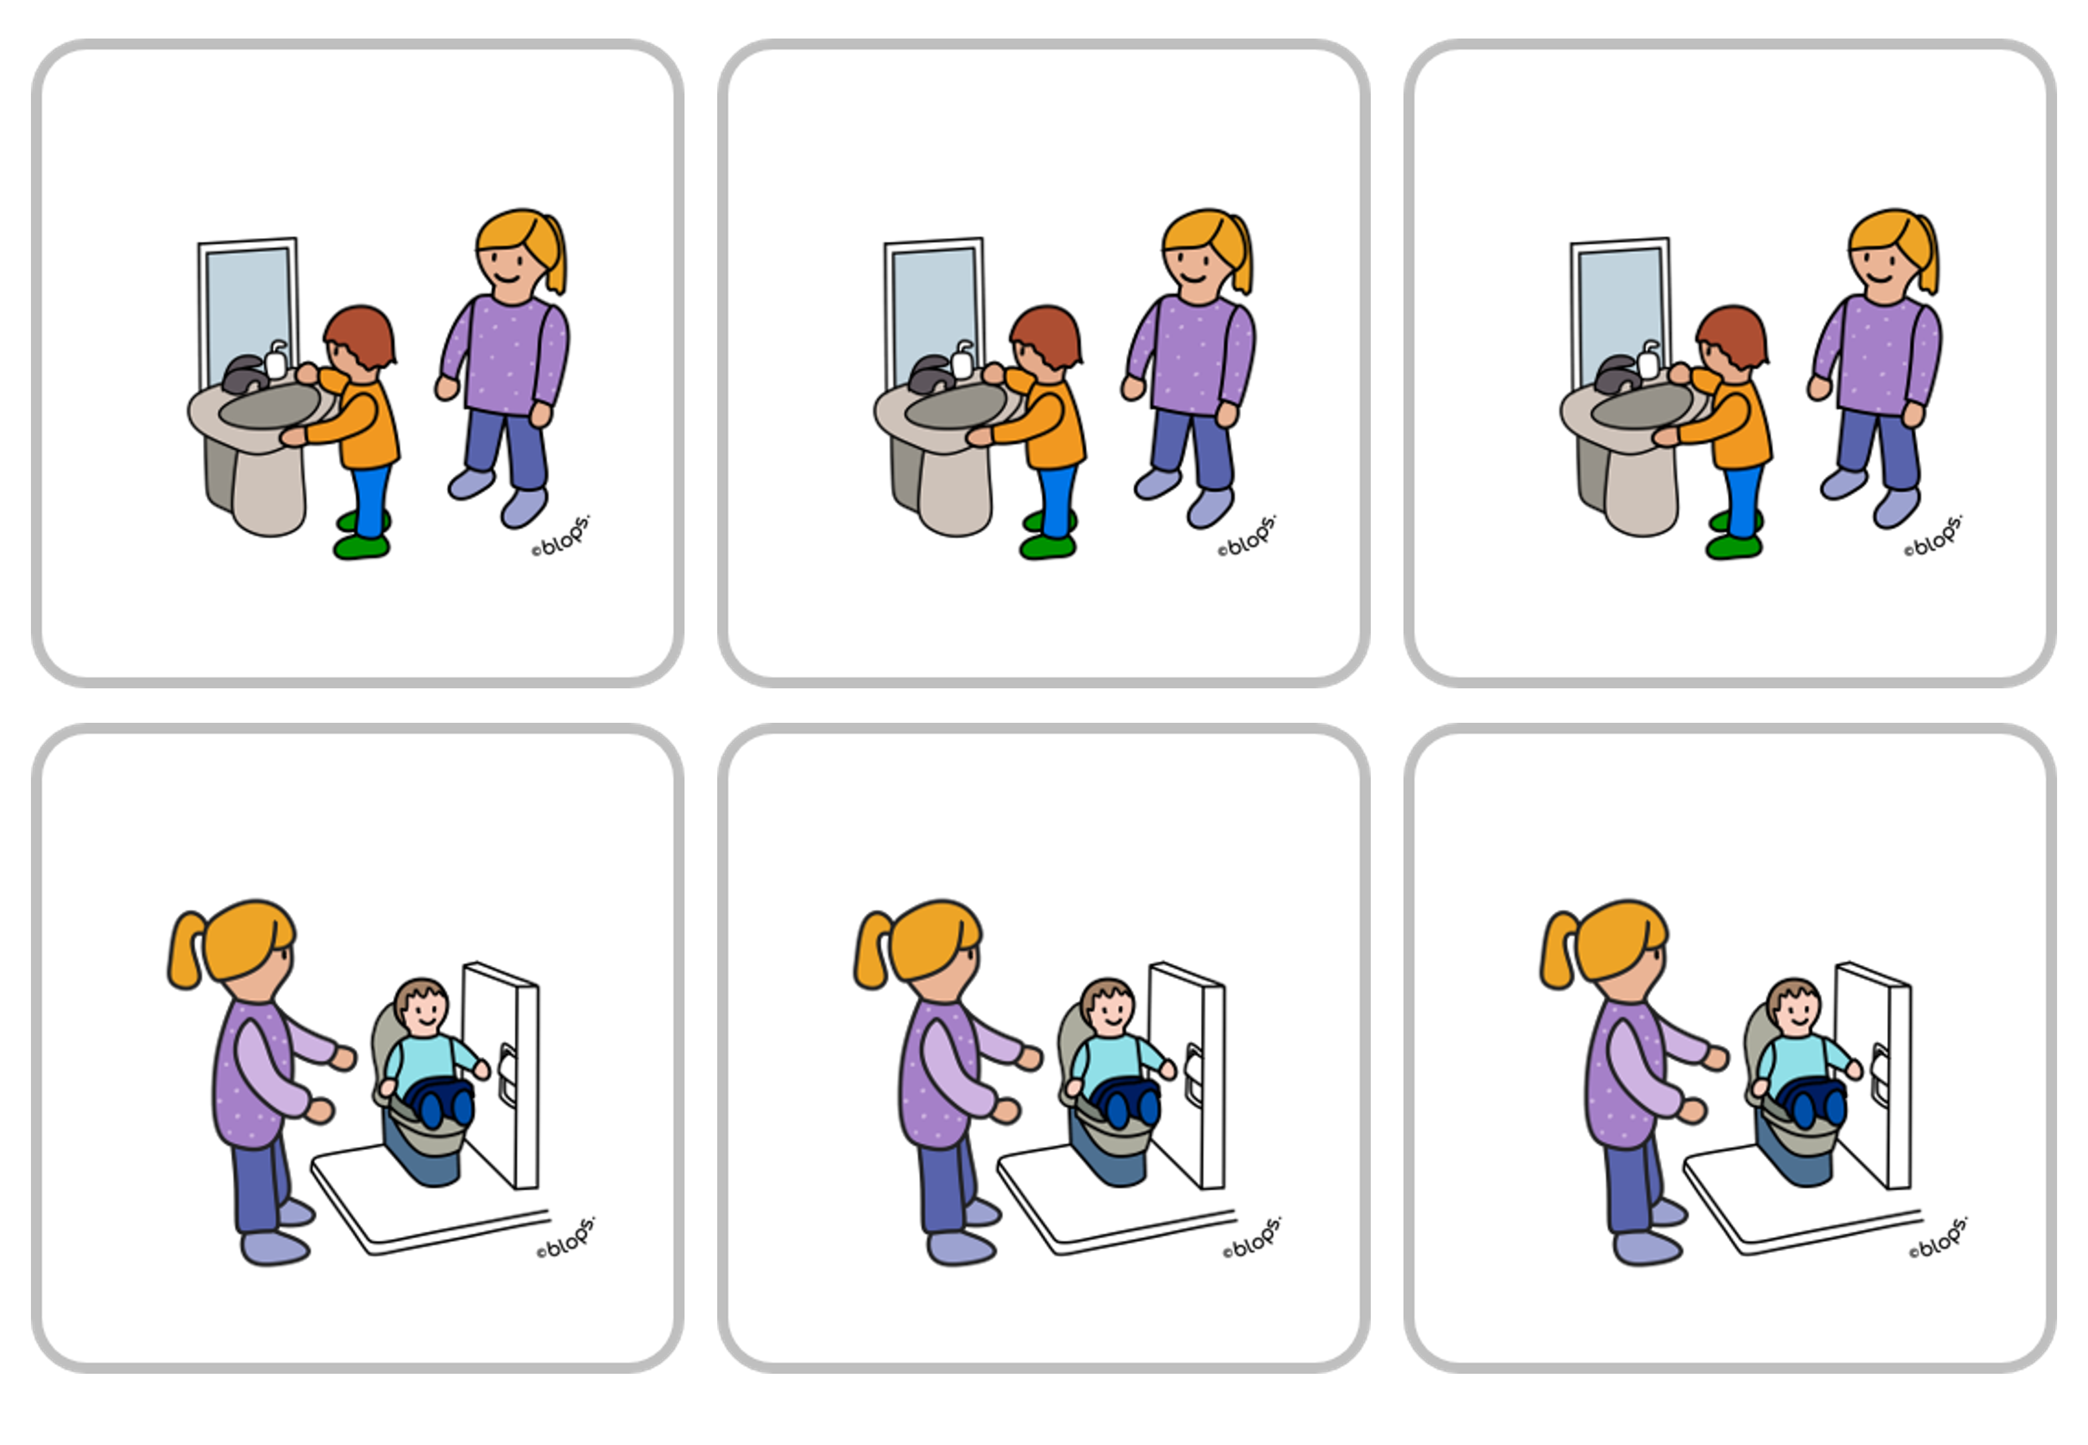
KÄ-SI-EN-PE-SU
KÄ-SI-EN-PE-SU
KÄ-SI-EN-PE-SU
WC
WC
WC

